Slide 1
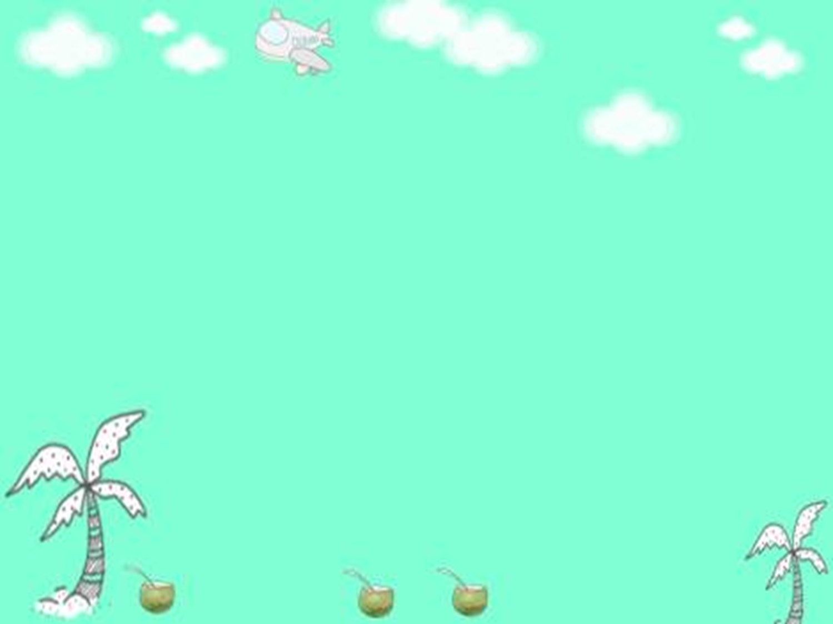


PHÒNG GIÁO DỤC VÀ ĐÀO TẠO QUẬN LONG BIÊN
TRƯỜNG MẦM NON HOA SỮA
GIÁO ÁN
PHÁT TRIỂN THẨM MỸ
- Đề tài: Nặn cây xanh
- Ngày dạy: 02-1-2019
- Người dạy: Nguyễn Thị Kiều Sang

Slide 2

Chơi trò chơi tìm đúng cây. Trò chuyện với trẻ về lợi ích của cây xanh đối với cuộc sống con người.

Slide 3


